Slide 1

Airbnb Datenanalyse
Eine umfassende Analyse von Airbnb-Daten europäischer Städte mit professionellen Python-Visualisierungen
Marie, Alexandros, Domenic, Benjamin

Slide 2

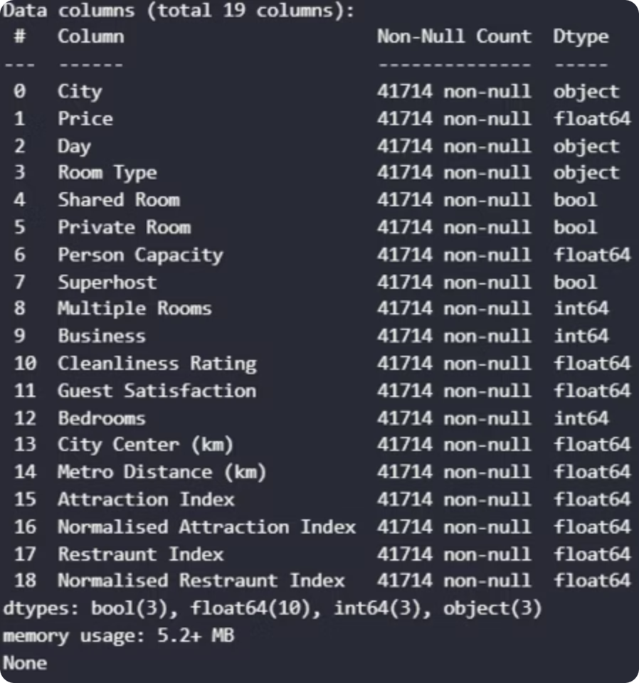
Datenvorbereitung & Überblick
Umfangreicher Datensatz
Analyseziel
Zusammenhänge und Trends erkennen.
40.000+ Airbnb-Einträge aus 9 europäischen Metropolen mit detaillierten Informationen zu Preisen, Bewertungen, Kapazitäten ect.
Identifikation von Preis- und Zufriedenheitsmustern
Technische Umsetzung
Professionelle Visualisierung mit Python-Bibliotheken: seaborn für statistische Plots, plotly für interaktive Grafiken, cartopy für Kartendarstellungen

Slide 3
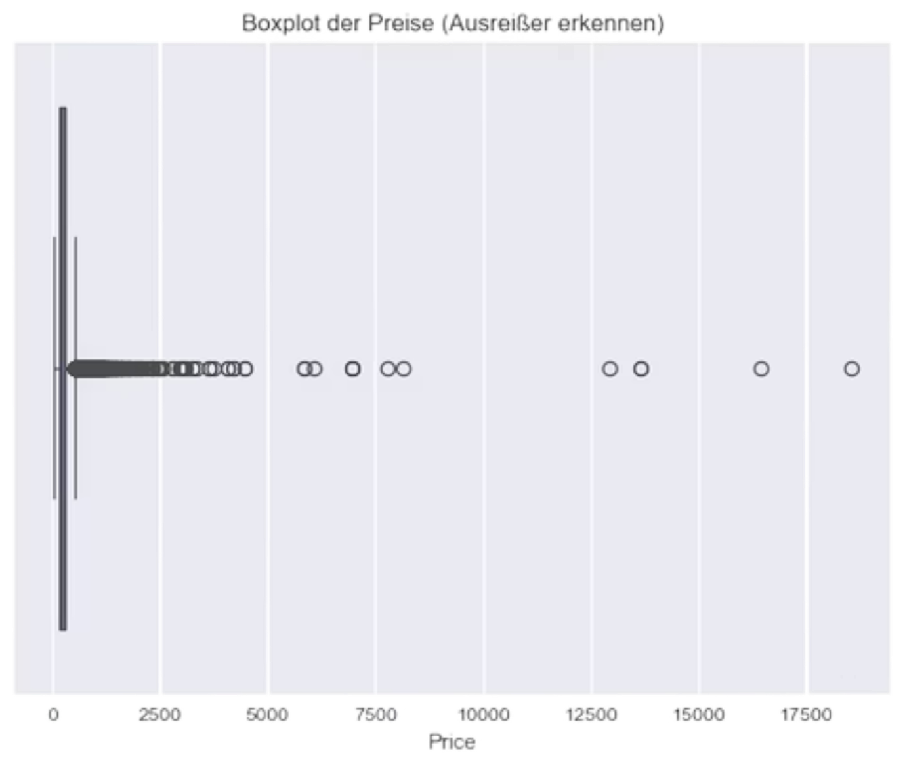
Preisverteilung & Ausreißer-Analyse
Extreme Preisspanne identifiziert
Boxplot deckt Ausreißer bis über 2.500€ auf, während der Großteil der Angebote deutlich günstiger liegt
Medianwerte aussagekräftiger
Medianpreise zeigen robustere Preisverteilung als Durchschnittswerte, die durch Luxusangebote verzerrt werden
Auswirkung auf weitere Analysen
Ausreißer-Behandlung kritisch für valide Ergebnisse - beeinflusst sowohl Durchschnittsberechnung als auch Korrelationsanalysen

Slide 4
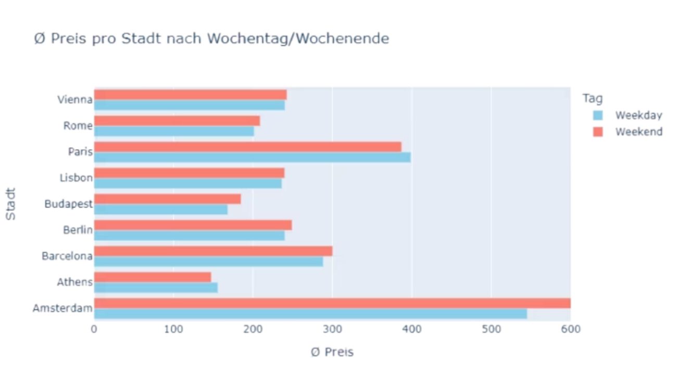
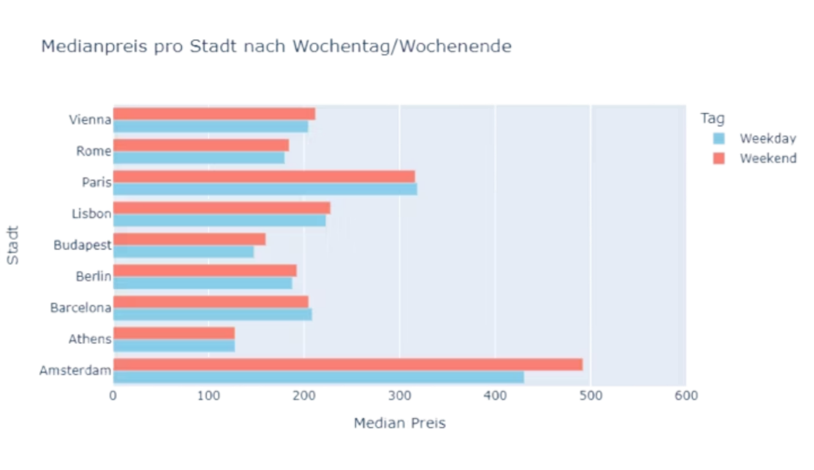
Preisvergleich: Wochentag vs. Wochenende
01
02
03
Städtevergleich durchgeführt
Wochenend-Premium identifiziert
Robuste Datenvisualisierung
Systematische Analyse von Durchschnitts- und Medianpreisen in 9 europäischen Metropolen
Deutliche Preisaufschläge am Wochenende, besonders ausgeprägt in Amsterdam.
Farbcodierte Balkendiagramme (skyblue/salmon) ermöglichen schnelle Mustererkennung

Slide 5
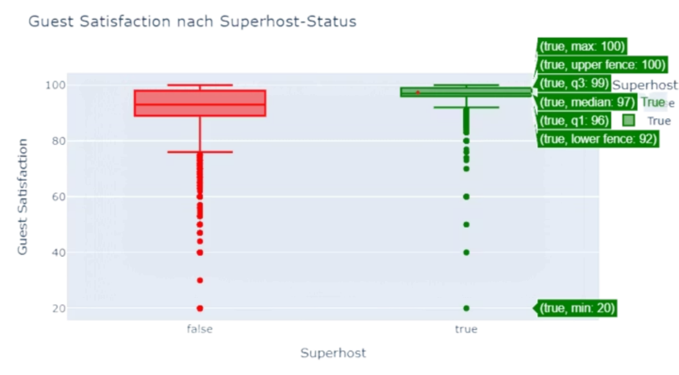
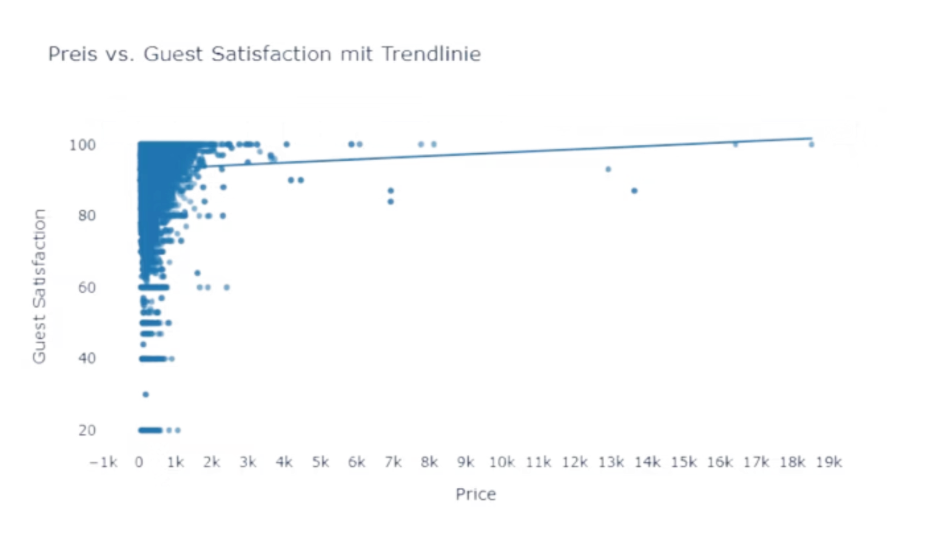
Superhost-Effekt auf Gästezufriedenheit
Qualitätsunterschiede
Schwache Preis-Zufriedenheits-Korrelation
Superhosts erreichen durchschnittlich 97 Punkte Gästezufriedenheit, während reguläre Gastgeber nur 92 Punkte erzielen
Überraschend: Höhere Preise führen nur minimal besserer Zufriedenheit.
97
0,016
Superhost-Score
Korrelationskoeffizient
Durchschnittliche Gästezufriedenheit bei zertifizierten Superhosts

Slide 6
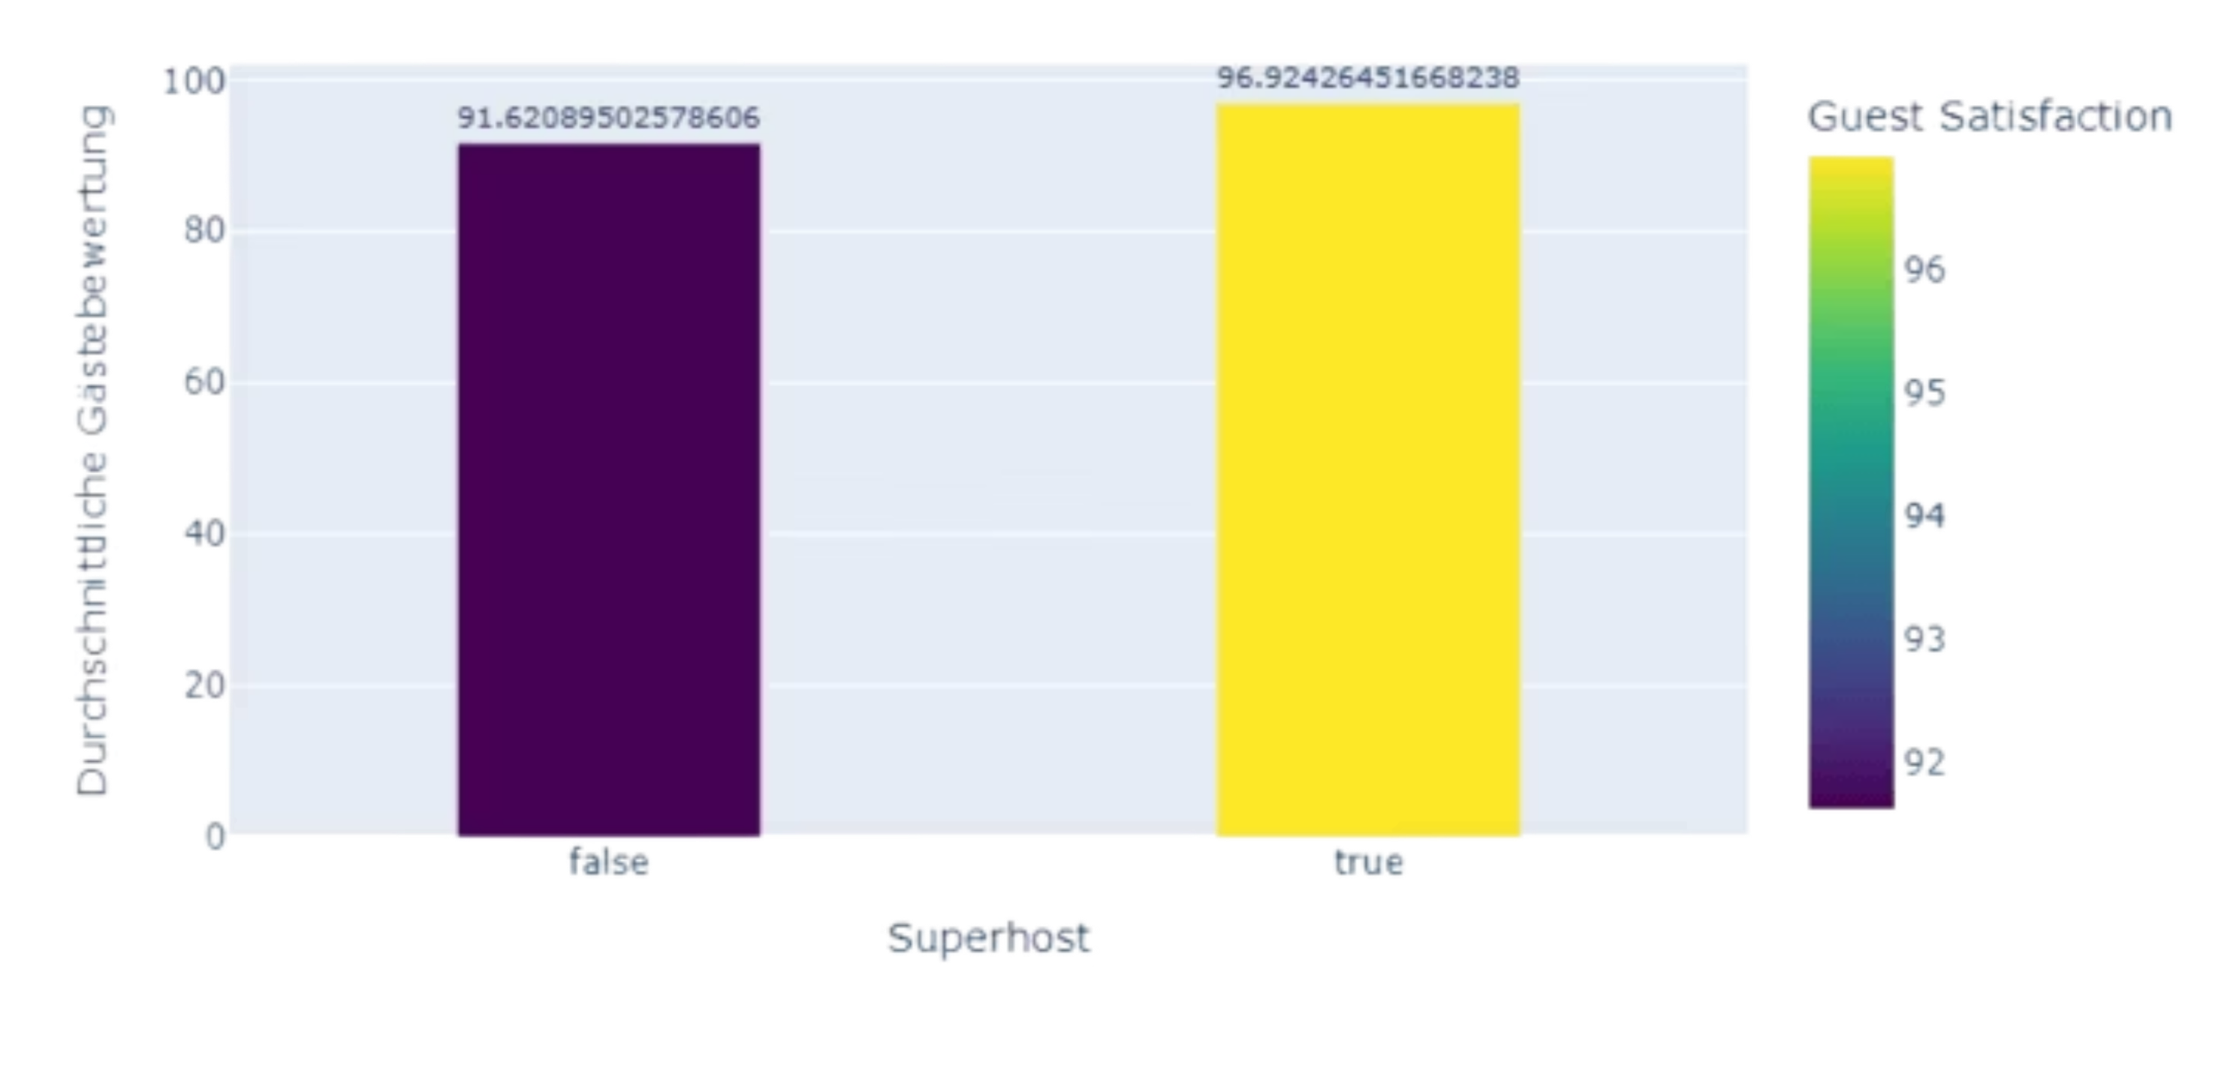
Sind Superhosts besser als nicht Superhosts?

Slide 7
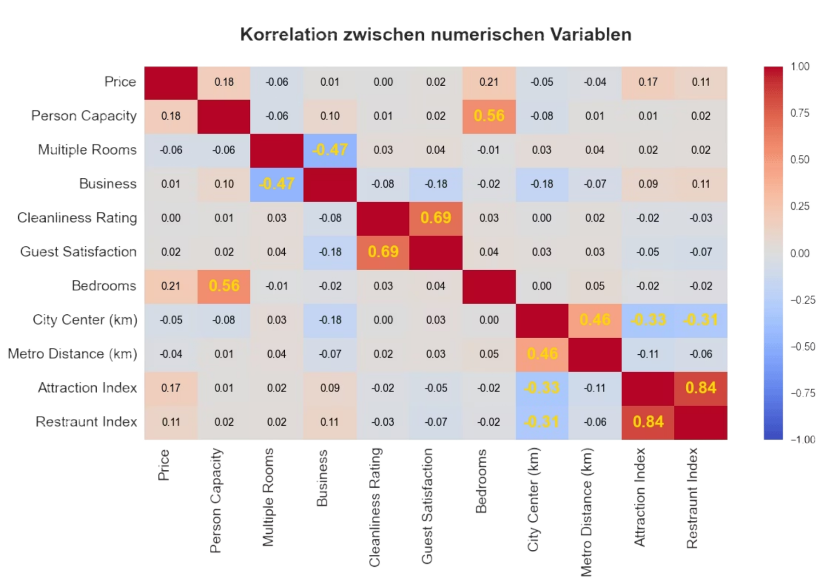

Korrelationsanalyse
Starke Qualitäts-Korrelationen
Kapazitäts-Preis-Zusammenhang
Schwache Standortfaktoren
Cleanliness Rating und Guest Satisfaction zeigen hohe positive Korrelation (~0.69) - saubere Unterkünfte führen zu zufriedenen Gästen
Moderate Korrelation zwischen Personenkapazität und Preis (~0.18)
Attraktions- und Restaurantindizes zeigen überraschend geringe Korrelationen zu Preisen und Zufriedenheit

Slide 8
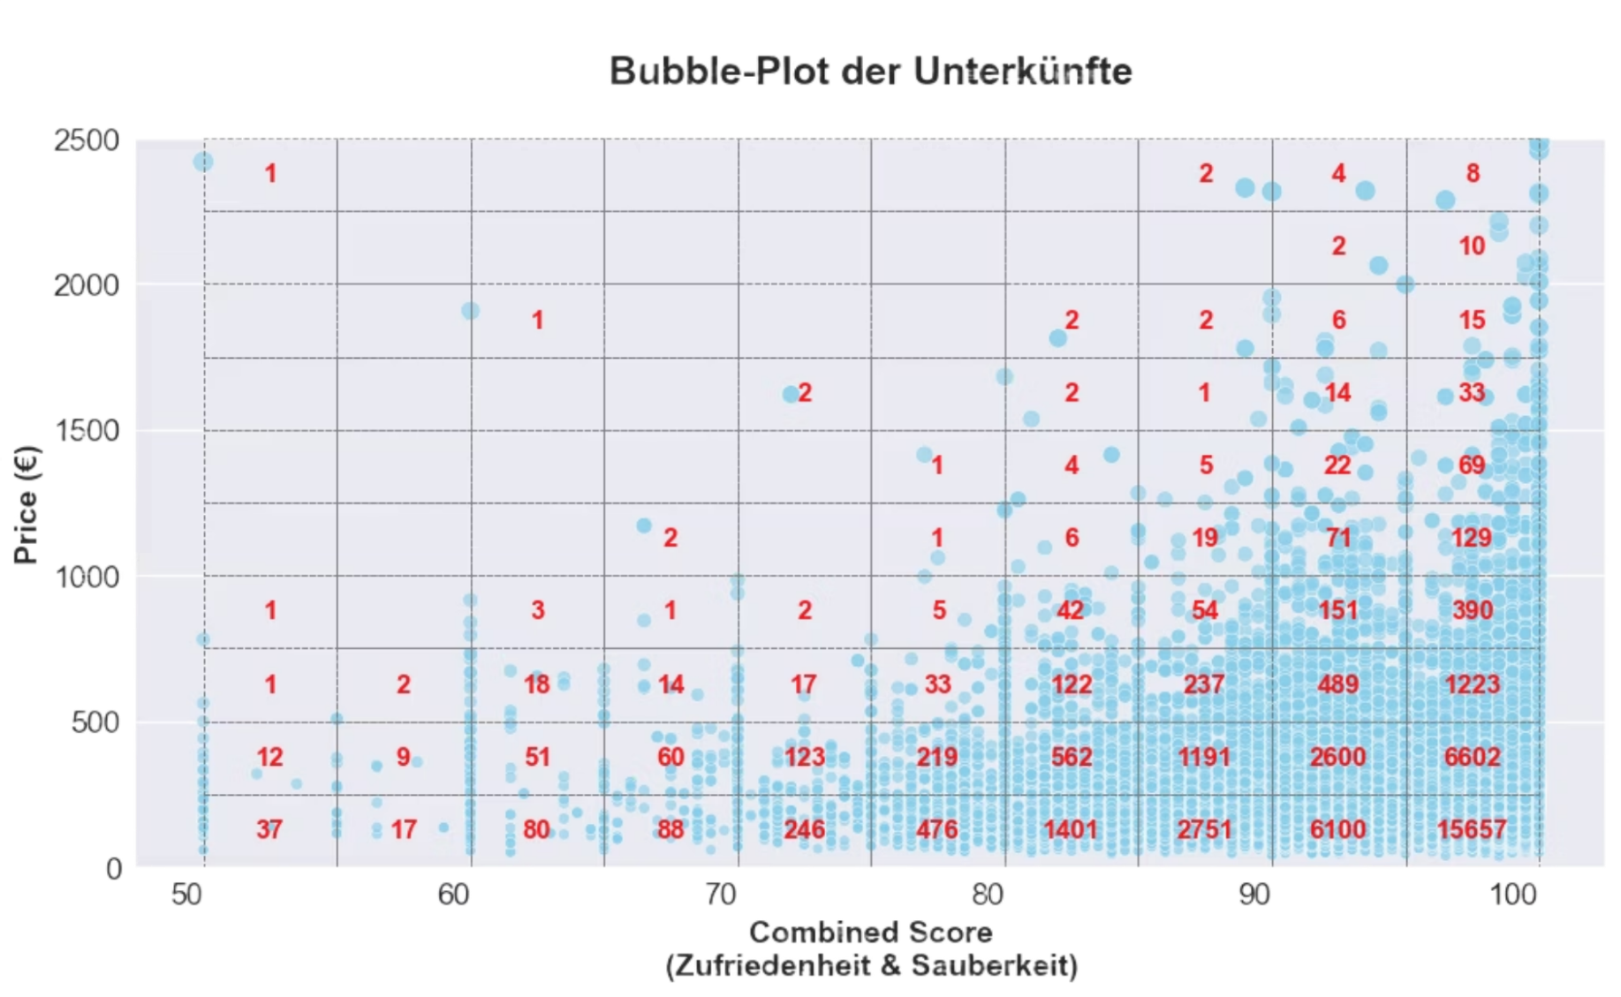
Combined Score & Bubble-Plot Analyse
Qualitätsmaß entwickelt
Cluster-Erkennung
Dichte-Analyse
Combined Score vereint Sauberkeits- und Zufriedenheitsbewertungen.
Preis-Skala visualisiert Preise - zeigt deutliche Konzentration bei zunehmenden Score und niedrigen Preisen.
Raster mit Zählwerten identifiziert Hotspots.

Slide 9
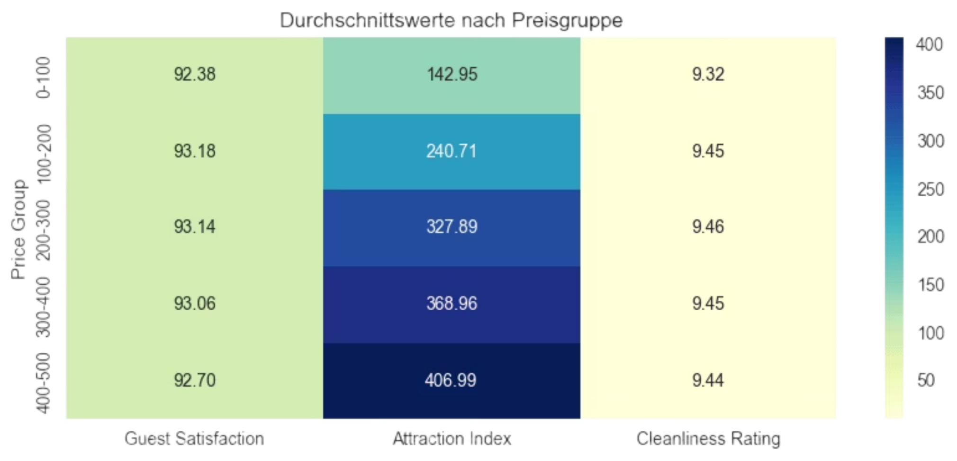
Preisgruppen-Analyse mit Heatmap
1
2
3
Preissegmentierung
Qualitäts-Preis-Relation
Standort-Anomalien
Systematische Gruppierung: 0-100€, 100-200€, 200-300€, 300-400€, 400-500€
Höhere Preisgruppen korrelieren nicht mit besserer Sauberkeit und Zufriedenheit.
Attraktionsindex steigt zunehmend mit der Preisgruppe.

Slide 10

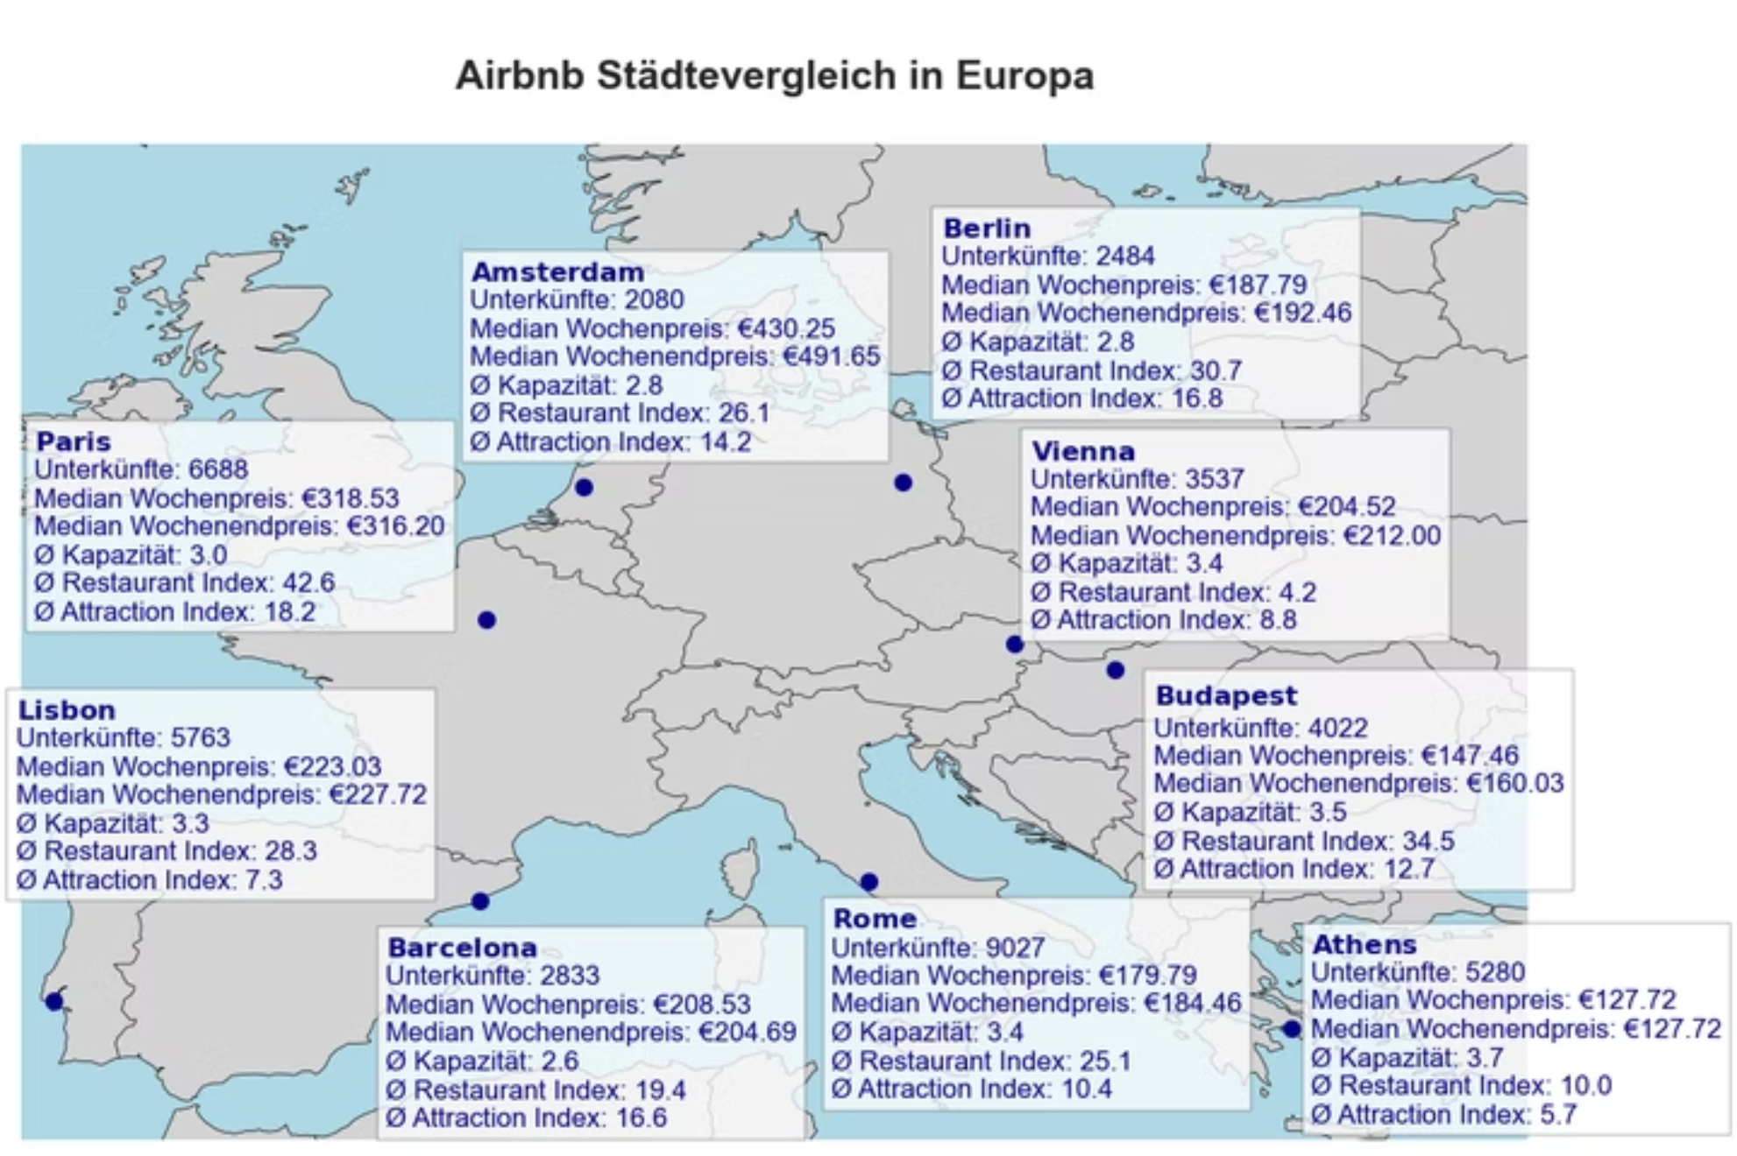


Geografische Kartierung europäischer Städte
9 Metropolen erfasst
Strategische Auswahl europäischer Hauptstädte von Amsterdam bis Athen.
Zeitliche Preisdifferenzierung
Separate Erfassung von Median-Wochentags- und Wochenendpreisen.
Cartopy-Visualisierung
Professionelle Kartendarstellung mit Ländergrenzen und Tourismus Kontext

Slide 11
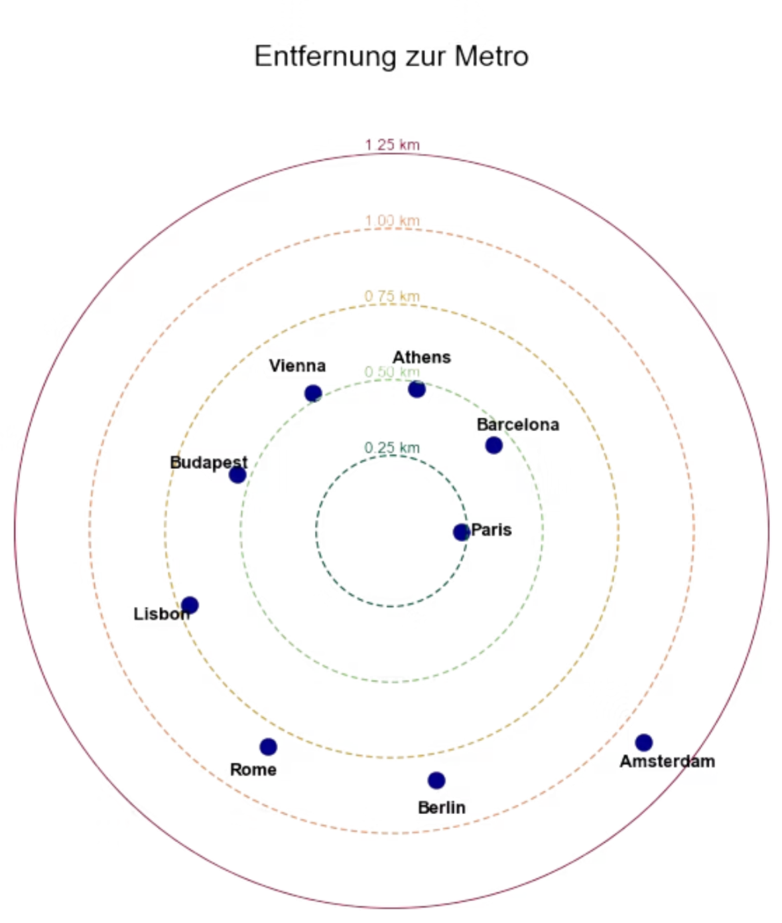
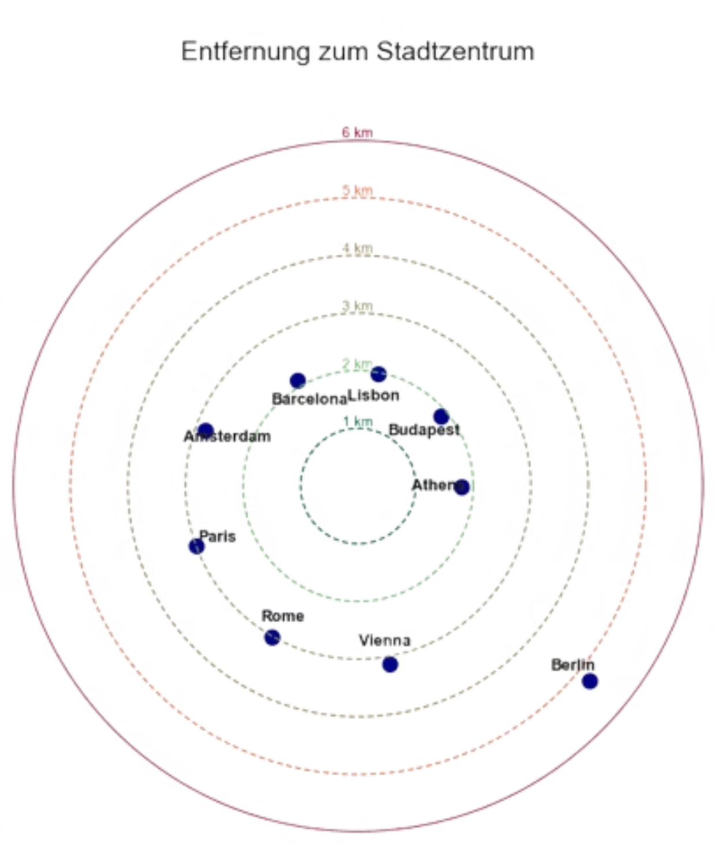
Entfernungs-Radar

Slide 12


Fazit
Klare Muster identifiziert
Datenvisualisierungen decken systematische Zusammenhänge auf.
Strategische Erkenntnisse
Am Wochenende ist tendenziell teurer als unter der Woche
Ein Superhost hat eine höhere Kundenzufriedenheit (97 zu 92 Punkte)
Höhere Preise führen nur minimal zur besseren Gästebewertung.
Starke Korrelation:
Restaurant und Attraktivität (0.84)
Kundenzufriedenheit und Sauberkeit (0.69)
Schlafzimmer und Personenkapazität (0.56)
Preisgruppierung ergibt statische werte bei Kundenzufriedenheit und Sauberkeit und eine leichte Steigung bei Attraktivität (Bestätigung Korrelation von 0.17)
Paris mit einem hohen Median Preis, hoher Attraktivität und Restaurants sowie nahe Metro Anbindung (Ø 0.25 km) scheint ein vielversprechendes Geschäft zu sein.
Vielen Dank für Ihre Aufmerksamkeit!

